Slide 1


第六章 高级数据类型
商丘师范 韩杰

Slide 2
高级数据类型--列表
目标
01 列表的定义
1.1 函数的概念
1.2 示例步骤
02 列表常用操作(查询、修改、增加、删除)
03 列表统计
04 列表排序
05 循环遍历
06 应用场景

Slide 3
01 列表的定义
List（列表） 是 Python 中使用 最频繁 的数据类型，在其他语言中通常叫做 数组

Slide 4
专门用于存储 一串 信息
列表用 [] 定义，数据 之间使用 , 分隔
列表的 索引 从 0 开始
索引 就是数据在 列表 中的位置编号，索引 又可以被称为 下标
注意：从列表中取值时，如果 超出索引范围，程序会报错

Slide 5
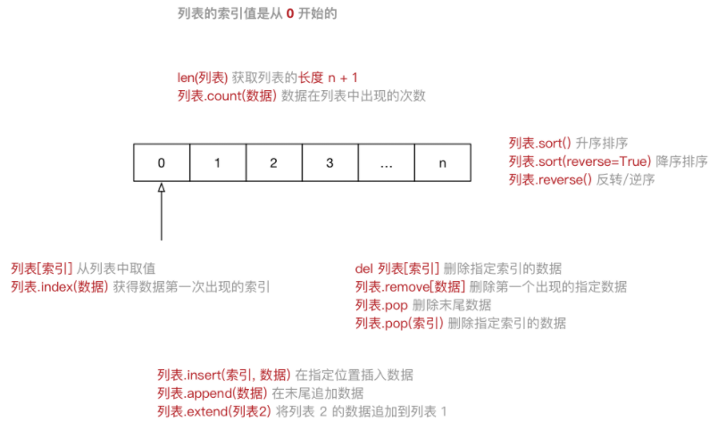

Slide 6
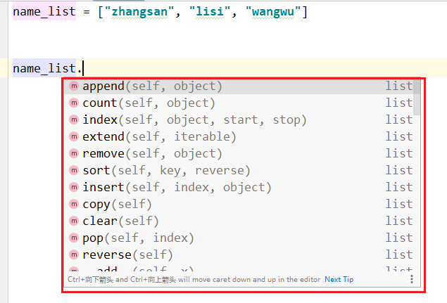
02 列表常用操作
定义一个 列表，例如：name_list = []
输入 name_list. 会提示 列表 能够使用的 方法 如下：

Slide 7
列表数据取值
列表[索引]，取出索引对应的数据
列表.insert(数据), 取出数据对应的索引

Slide 8
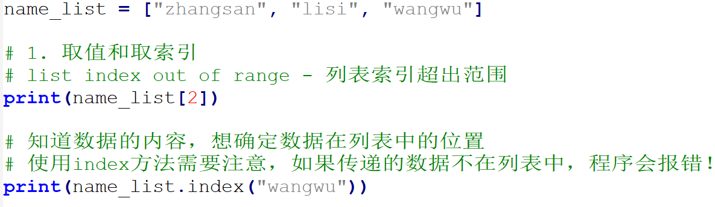
示例如下

Slide 9
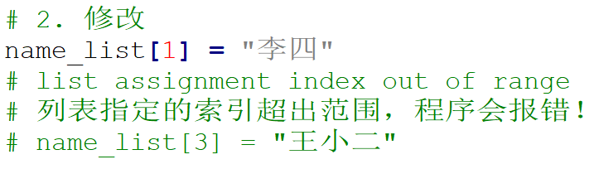
列表数据修改
列表[索引] = 数据 ， 修改指定索引的数据

Slide 10
列表数据增加
列表.insert(索引, 数据)，在指定位置插入数据
列表.append(数据) ， 在末尾追加数据
列表.extend(列表2)， 将列表2 的数据追加到列表

Slide 11
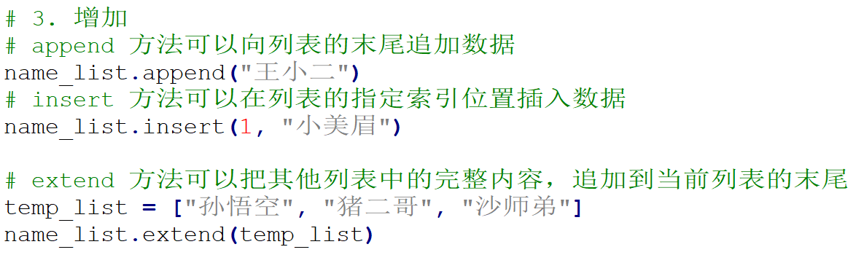
示例如下

Slide 12
列表数据删除
del 列表[索引] ， 删除指定索引的数据
列表.remove[数据] ，删除第一个出现的指定数据
列表.pop ， 删除末尾数据
列表.pop(索引) ， 删除指定索引数据
列表.clear | 清空列表

Slide 13
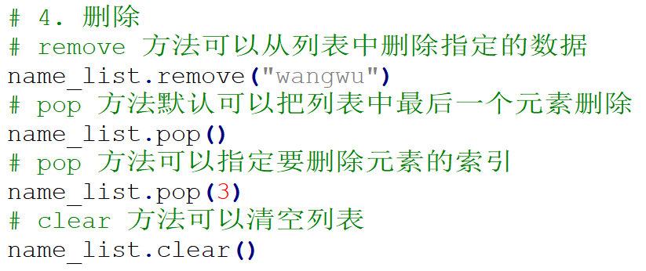
示例如下

Slide 14
del 关键字（科普）
使用 del 关键字(delete) 同样可以删除列表中元素
del 关键字本质上是用来 将一个变量从内存中删除的
如果使用 del 关键字将变量从内存中删除，后续的代码就不能再使用这个变量了
注意：在日常开发中，要从列表删除数据，建议 使用列表提供的方法

Slide 15
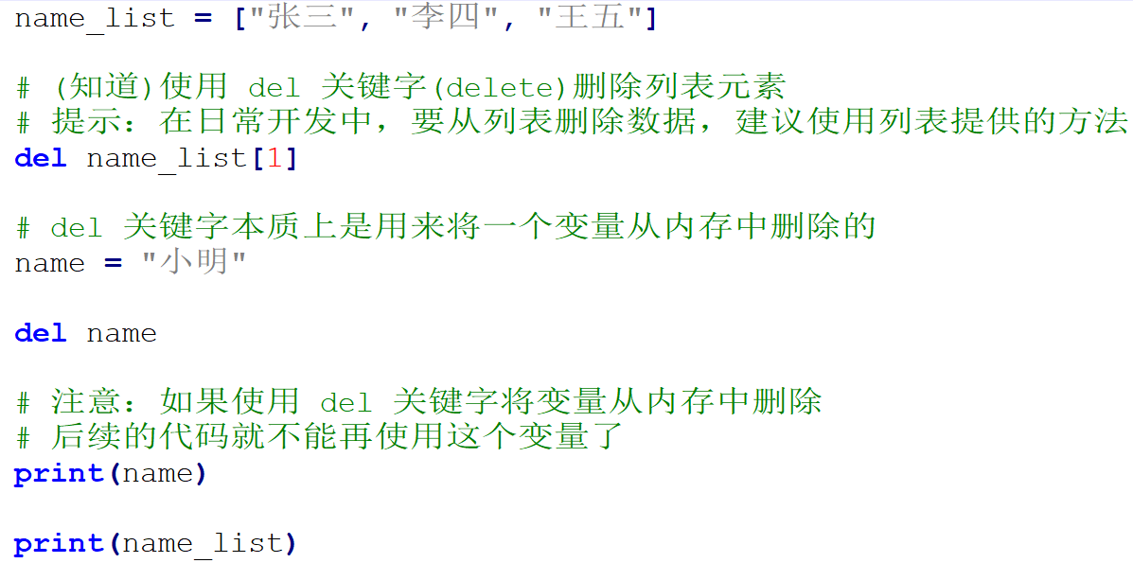
示例如下

Slide 16
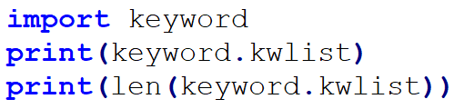
关键字、函数和方法（科普）
关键字 是 Python 内置的、具有特殊意义的标识符

Slide 17
函数与方法
函数 封装了独立功能，可以直接调用
函数名(参数)
方法 和函数类似，同样是封装了独立的功能
方法 需要通过 对象 来调用，表示针对这个 对象 要做的操作
对象.方法名(参数)

Slide 18
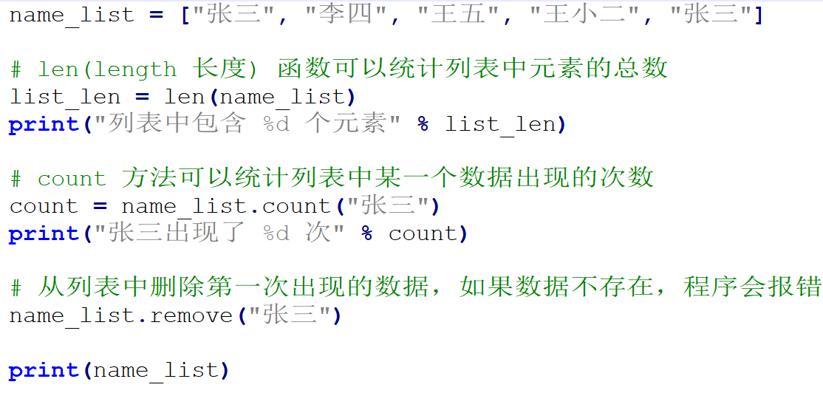
03 列表统计

Slide 19
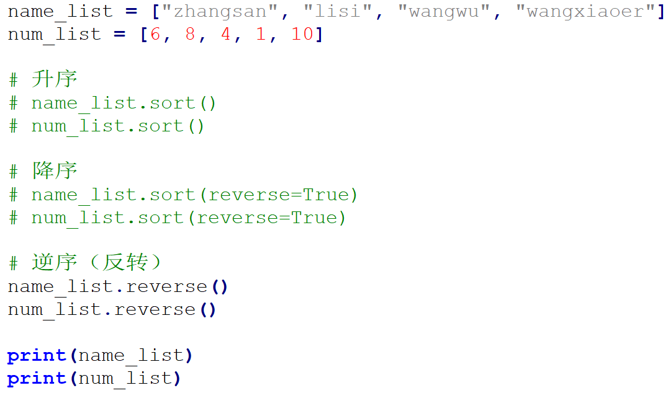
04 列表排序

Slide 20
05 循环遍历
遍历 就是 从头到尾 依次 从 列表 中获取数据
在 循环体内部 针对 每一个元素，执行相同的操作
在 Python 中为了提高列表的遍历效率，专门提供的 迭代 iteration 遍历
使用 for 就能够实现迭代遍历

Slide 21
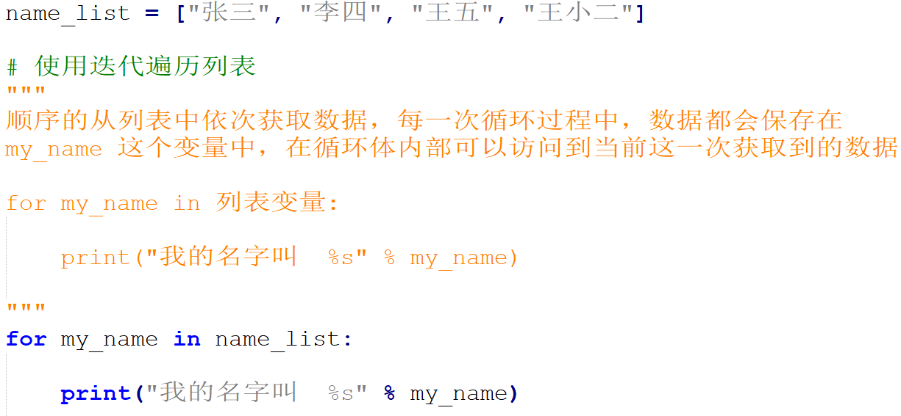
示例如下

Slide 22
06 应用场景
尽管 Python 的 列表 中可以 存储不同类型的数据
但是在开发中，更多的应用场景是
1. 列表 存储相同类型的数据
2. 通过 迭代遍历，在循环体内部，针对列表中的每一项元素，执行相同的操作

